Slide 1

Instituto Superior Politécnico do Bié Departamento de Engenharias Curso de Engenharia Informática Título Sistema Inteligente de Reconhecimento Facial para Controle de Presenças de Estudantes do ISP-BIÉ
Autor: Joaquim Paulo Alberto Nangayamale
CUITO 2025

Slide 2
Este projeto foca na abordagem de desafios enfrentados pelo Instituto Superior Politécnico do Bié (ISP-BIÉ) em relação ao controle de presença dos estudantes. Atualmente, a instituição carece de um sistema informático para essa finalidade, o que acarreta a ausência de relatórios informatizados e a facilidade de fraudes no método de controle de presença existente.
CONTEXTUALIZAÇÃO

Slide 3
SITUAÇÕES PROBLEMÁTICAS:
01
4
Necessidade de modernizar a gestão acadêmica
02
Ausência de relatórios informatizados para a gestão de presença dos estudantes
04
Facilidade de fraude no método de controle de presença actual

Slide 4
PROBLEMA CIENTÍFICO
Como um sistema Inteligente de reconhecimento facial pode melhorar o controle de presença dos estudantes no ISP-BIÉ?

Slide 5
OBJECTO DE ESTUDO
O processo de controle de presença dos estudantes no ISP-BIÉ.

Slide 6
CAMPO DE ACÇÃO
Informatização e Modernização do Controle de Presença de Estudantes nas Salas de Aula do Instituto Superior Politécnico do Bié (ISP-Bié).

Slide 7
OBJECTIVO GERAL
Desenvolver um sistema inteligente de reconhecimento facial para o controle de presença dos estudantes no ISP-BIÉ.

Slide 8
OBJECTIVOS ESPECÍFICOS
1. Fundamentar os antecedentes históricos dos sistemas de controle de presença;
2. Caracterizar a situação atual do controle de presença de estudantes no ISP-BIÉ;
3. Desenvolver o sistema inteligente de reconhecimento facial para o controle de presença dos estudantes no ISP-BIÉ;
4. Avaliar a eficiência do sistema em termos de precisão no reconhecimento e melhoria da gestão de presença dos estudantes.

Slide 9













METODOLOGIA E TECNOLOGIAS

Slide 10
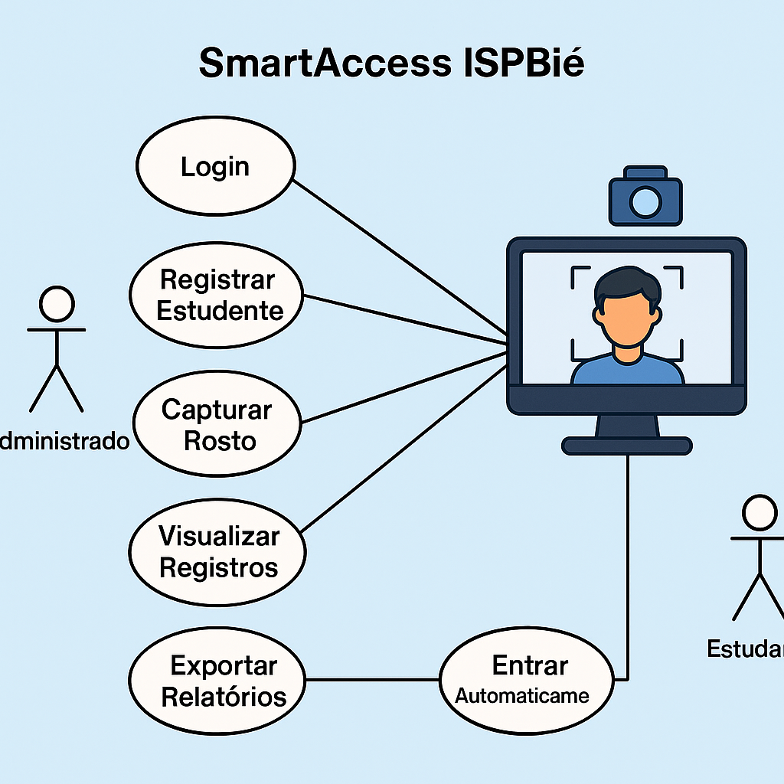
Representação dos casos de uso do Sistema

Slide 11
CONCLUSÃO

